Slide 1

Expérience seconde
Sociologie et sciences politiques
Chapitre : Comment s’organise la vie politique ?
Un projet collectif de Laura Houy, Anne Costa, Renaud Engel, Mégane Fernandes, Sarah El Khantour, Simon Cuisiniez, Raphael Weiss et Geoffrey Brugeron.

Slide 2

Chapitre : Comment s’organise la vie politique ?
Sociologie et science politique
Comment s’organise la vie politique ? | Comprendre que la vie politique repose sur la contribution de différents acteurs (partis politiques, société civile organisée, médias). Comprendre comment les modes de scrutin (proportionnel, majoritaire) déterminent la représentation politique et structurent la vie politique.

Slide 3

Objectifs :
Comprendre le fonctionnement de la vie politique en prenant part à une campagne électorale.
Comprendre le rôle des différentes parties prenantes de la vie politique
Comprendre le clivage gauche/droite
Comprendre l’influence des procédures de vote sur les résultats des élections
Comprendre comment les modes de scrutin (proportionnel, majoritaire) déterminent la représentation politique et structurent la vie politique

Slide 4
Déroulement : (10’)
Sur la base du volontariat le rôle des journalistes (un homme une femme) des candidats et des lobbyistes sont distribués.
Les cartes électeurs sont ensuite piochées au hasard par les élèves restants qui assureront la mission d’électeurs.
Distribution des programmes initiaux

Slide 5
Répartition des rôles et objectifs de chacun : (15’)
Les journalistes Ils préparent le débat qu’ils devront animer : -Quelles questions poser ? -Quels thèmes ? -Comment organiser la prise de parole ? -Qui inviter ? -Combien de temps ? | Les candidats Ils se préparent au débat : -Arguments pour défendre les positions -Arguments pour remettre en cause la position des autres
Les lobbyistes -Préparent le débat -Préparent les arguments pour défendre leurs positions -Mettent en point des stratégies pour influencer | Les citoyens électeurs -Prennent connaissance de leur fiche -Prennent connaissance des programmes -Analysent le texte clivage gauche/droite

Slide 6
Les programmes sont prédéfinis, mais pourront évoluer….
LA FRANCE INDIGNEE Score aux dernières élections présidentielles (1er tour) : 24% Politique économique Hausse des bas salaires, SMIC net à 1 400€. Instaurer un salaire maximum autorisé pour les dirigeants d’entreprise. Allocation universelle versée à tout citoyen afin de réduire la pauvreté et de faire progresser la consommation. Agriculture Transition vers une agriculture biologique (sans pesticide). Favoriser la vente directe et les circuits courts. Chasse Restriction des périodes de chasse. Interdiction de la chasse pour les espèces qui ne sont pas en surpopulation. Sécurité En finir avec la police et la justice à deux vitesses en augmentant les effectifs chargés de la délinquance financière. Rétablir une police de proximité permettant une meilleure prévention de la délinquance. Politique du logement Garantir effectivement le droit au logement, construction de 200 000 logements sociaux par an pendant cinq ans. Politique de rénovation thermique permettant de diminuer la consommation d’énergie des logements. | MOUVEMENT DEMOCRATE Score aux dernières élections présidentielles (1er tour) : 39% Politique économique Libéralisation du marché du travail, si les entreprises peuvent licencier, elles embaucheront davantage. Il faut davantage contrôler les chômeurs qui profitent des aides sociales sans chercher sérieusement du travail. Privatisation d’entreprises publiques jugées non stratégiques, pour investir dans les technologies de demain. Agriculture Faciliter la recherche dans les biotechnologies, faciliter le recours aux organismes génétiquement modifiés (assouplissement du principe de précaution). Chasse Gratuité du permis de chasse. Soutien du parti « chasse, pêche, nature et traditions » Sécurité Les incivilités ne seront plus tolérées, injures, dégradations, crachats seront punies d’amendes. Soutient une loi réprimant la participation à des manifestations non déclarées aux autorités. Politique du logement Dispositif « anti-ghettos », mettre fin au financement des logements sociaux dans les communes qui en ont trop. Création d’un avantage fiscal pour les personnes qui mettent de nouveaux logements en location. | PARTI CONSERVATEUR Score aux dernières élections présidentielles (1er tour) : 27% Politique économique Suppression du SMIC. Suppression de l’impôt sur les sociétés. Supprimer les contraintes écologiques qui pèsent sur la compétitivité des entreprises. Soutien aux petites et moyennes entreprises. Agriculture Simplifier le quotidien des agriculteurs en limitant les contraintes écologiques et économique pour encourager l’installation des jeunes agriculteurs. Chasse Assouplissement de la législation sur les armes à feu. Favorable au maintien des traditions et à l’extension de la chasse. Sécurité Réarmer massivement les forces de l’ordre (armes, équipements, présomption de légitime défense) afin qu’elles puissent assurer leurs missions de maintien de l’ordre. Politique du logement Les Français doivent être prioritaires pour l’accès aux logements sociaux. Les étrangers ne doivent pas être incités à venir s’installer en France.

Slide 7
….Sous l’influence des groupes d’intérêts!
VOUS ETES UN REPRESENTANT DE LA FEDERATION DES CHASSEURS VOTRE BUT : convaincre l’un des partis politiques d’inscrire vos idées dans son programme électoral. Développement durable / Environnement Vous pensez que la chasse est une méthode saine pour réguler la faune. Vous souhaitez que les périodes de chasse restent autorisées et soient même rallongées pour les années à venir. Vous souhaitez que le prix du permis chasse baisse. Fiscalité Vous êtes favorables au maintien de la suppression de l’ISF. Vous souhaitez davantage de subventions de l’Etat pour développer votre activité. Economique et Social La filière chasse française génère chaque année : elle apporte 2,3 milliards d’euros au PIB (Produit Intérieur Brut), c’est sa contribution à la richesse nationale Lorsque nos entreprises délocalisent, la chasse, elle, répond présente dans la lutte contre le chômage, en garantissant 27 800 emplois permanents. QU’EST-CE QU’UN GROUPE D’INTERETS ? Un groupe d'intérêt (également groupe d'intérêt particulier) est un groupe de personnes ou une organisation qui cherche à influencer les décisions des autorités de manière à défendre collectivement un intérêt spécifique (à l'inverse des partis politiques qui ont pour but la conquête du pouvoir). ATTENTION : Quel que soit le résultat de l’élection, il faudra être capable de travailler avec le vainqueur pour poursuivre la défense de vos intérêts. Il faudra donc veiller à ne se fâcher avec personne ! | VOUS TRAVAILLEZ POUR BAYER/MONSANTO VOTRE BUT : convaincre l’un des partis politiques d’inscrire vos idées dans son programme électoral. Développement durable / Environnement Vous pensez que l’utilisation des pesticides dans l’agriculture est le seul moyen de produire suffisamment à moindre coût. Vous pensez que cela est le seul moyen pour les agriculteurs de rester compétitifs au niveau mondial. Vous pensez que leur utilisation n’est pas néfaste, ni pour la santé, ni pour l’environnement. Vous souhaitez imposer l’usage du pesticide dans l’agriculture française. Fiscalité Vous êtes favorable à l’augmentation des subventions versées pour la recherche et développement Economique et Social Vous pensez que vos produits sont plus accessibles aux plus modestes, car moins chers. Vous pensez que les rendements issus de l’usage des pesticides permettent de lutter contre la faim dans le monde. Vous employez 500 salariés en France QU’EST-CE QU’UN GROUPE D’INTERETS ? Un groupe d'intérêt (également groupe d'intérêt particulier) est un groupe de personnes ou une organisation qui cherche à influencer les décisions des autorités de manière à défendre collectivement un intérêt spécifique (à l'inverse des partis politiques qui ont pour but la conquête du pouvoir). ATTENTION : Quel que soit le résultat de l’élection, il faudra être capable de travailler avec le vainqueur pour poursuivre la défense de vos intérêts. Il faudra donc veiller à ne se fâcher avec personne !

Slide 8
Au nombre de 4.
VOUS ETES UN REPRESENTANT D’UNE ASSOCIATION ECOLOGISTE VOTRE BUT : convaincre l’un des partis politiques d’inscrire vos idées dans son programme électoral. Développement durable / Environnement Vous pensez que l’utilisation des pesticides dans l’agriculture est néfaste pour la santé et l’environnement. Vous pensez qu’il faut s’orienter vers une agriculture biologique. Vous luttez pour la préservation des espèces. Vous pensez qu’il faut organiser la transition écologique notamment grâce à la réduction de l’usage des carburants. Vous souhaitez interdire la chasse sur le territoire français car elle est néfaste pour la faune et la flore. Fiscalité Vous êtes favorables à la baisse de la TVA sur les produits bio/écologiques. Vous êtes favorables aux subventions versées aux entreprises spécialisées dans le développement durable. Economique et Social Vous êtes favorables aux versements d’aides financières aux ménages, pour leur permettre de consommer davantage de produits bio. Vous êtes favorable à l’extension du chèque énergie, une aide nécessaire à la transition des ménages QU’EST-CE QU’UN GROUPE D’INTERETS ? Un groupe d'intérêt (également groupe d'intérêt particulier) est un groupe de personnes ou une organisation qui cherche à influencer les décisions des autorités de manière à défendre collectivement un intérêt spécifique (à l'inverse des partis politiques qui ont pour but la conquête du pouvoir). ATTENTION : Quel que soit le résultat de l’élection, il faudra être capable de travailler avec le vainqueur pour poursuivre la défense de vos intérêts. Il faudra donc veiller à ne se fâcher avec personne ! | VOUS ETES MEMBRE D’UN SYNDICAT D’AGRICULTEUR VOTRE BUT : convaincre l’un des partis politiques d’inscrire vos idées dans son programme électoral. Développement durable / Environnement Vous pensez que l’utilisation des pesticides dans l’agriculture est néfaste pour la santé et l’environnement. Vous souhaitez bannir les pesticides. Vous souhaitez revenir à des méthodes biologiques. Vous pensez qu’il faut allier les questions sociales et environnementales dans la production agricole. Vous dénoncez la recherche constante de compétitivité qui mène à la disparition de filières entières de production. La qualité des produits est plus importante que la quantité. Fiscalité Vous êtes favorables au maintien et à l’augmentation de la subvention versée aux agriculteurs pour les aider à développer leur production de produits biologiques. Economique et Social Vous êtes favorables à la revalorisation des plus petites retraites Vous défendez le principe d’une agriculture équitable et solidaire, qui préserve la terre et l’eau, pour une alimentation de qualité, avec des prix rémunérateurs pour les paysans et justes pour les consommateurs. QU’EST-CE QU’UN GROUPE D’INTERETS ? Un groupe d'intérêt (également groupe d'intérêt particulier) est un groupe de personnes ou une organisation qui cherche à influencer les décisions des autorités de manière à défendre collectivement un intérêt spécifique (à l'inverse des partis politiques qui ont pour but la conquête du pouvoir). ATTENTION : Quel que soit le résultat de l’élection, il faudra être capable de travailler avec le vainqueur pour poursuivre la défense de vos intérêts. Il faudra donc veiller à ne se fâcher avec personne !

Slide 9

Une activité de positionnement pour les citoyens électeurs

Slide 10
Qu’est-ce qu’être de gauche ou de droite ?
1/ Clivage gauche-droite : les origines historiques.
En France, les notions de gauche et de droite remontent à la Révolution. En septembre 1789, alors que l’Assemblée constituante réunie à Versailles […] elle examine la question du veto royal : le roi pourra-t-il, oui ou non, sanctionner les lois votées par l’Assemblée législative ? Les adversaires du principe, […] ont pris l’habitude de siéger « du côté gauche » du président de séance. À l’opposé, le « côté droit » regroupe les défenseurs d’un veto absolu.
C’est la Vème République, née de l’impuissance de la IVème République face à la guerre d’Algérie, qui structure véritablement l’opposition gauche-droite. La raison principale en est la décision du général de Gaulle de faire élire le président de la République au suffrage universel direct à deux tours. Cette décision, prise en 1962, va entraîner mécaniquement la formation des alliances en deux blocs pour le second tour de la présidentielle, pour lequel seuls les deux candidats arrivés en tête au premier tour se qualifient. […] Sans le vouloir, il institue cette forme de bipartisme du second tour [en faveur, et contre le Président élu]. Depuis cette date et jusqu’en 2012, le même schéma s’est reproduit à chaque élection présidentielle, excepté en 1969 et en 2002. Les Français ont donc pris l’habitude de se représenter la vie politique comme un combat renouvelé entre la droite (activée par la mouvance néo-gaulliste) et la gauche (dominée par le PS).
Site : vie-publique.fr, Michel Winock, historien, professeur à Sciences Po

Slide 11
2/ Qu’est-ce qu’être de gauche, qu’est-ce qu’être de droite ?
Partis | Programme politique
LREM (En Marche) | Réduction des contraintes pour licencier un salarié –Réduction du nombre d’élèves par classe de CP en REP+ -- Privatisation d’aéroport de Paris et de la Française des jeux-- Suppression de l’impôt pesant sur les propriétaires d’entreprise (ISF) – utilisation d’armes (grenades, LBD) lors de manifestations – loi permettant aux préfets d’interdire des manifestations.*
LR (Les Républicains) | Contrôle administratif du culte musulman (formation des imams par l’Etat) - Libéralisme économique, fin des 35h, baisse des charges et impôts sur les entreprises – interdiction de l'adoption plénière pour les couples homosexuels - Simplification du droit des entreprises agricoles
LFI (La France Insoumise) | Injecter 100 milliards d'€ dans l'économie pour des investissements écologiquement et socialement utiles - Nationalisation d'Alstom Transport - Imposer une alimentation biologique locale dans la restauration collective - Interdiction des pesticides les plus dangereux (dont les néonicotinoïdes) - Revenir sur les programmes de privatisation - Droit à la procréation médicalement assistée pour toutes les femmes - Légaliser le cannabis - Aucun financement public en rapport avec la religion
NPA (Nouveau Parti Anticapitaliste) | Construction de 200 000 logements sociaux par an - Gratuité générale dans les transports publics - Renationalisation des sociétés d'autoroutes à coût zéro pour l'État (sans compensation) - Essayer de passer à une agriculture 100% bio en dix ans - Octroyer le droit de vote à toutes les élections aux étrangers résidant en France - Désarmer la police - Légaliser le cannabis
RN (Rassemblement National) | Réduction de l'immigration, durcissement de l'accès aux prestations sociales pour les étrangers - Alléger la complexité administrative et fiscale pesant sur les TPE-PME - Instaurer un "bonus fiscal" pour les investissements réalisés en France et un malus pour les délocalisations - Appliquer le principe de précaution en interdisant les OGM
Libéralisme économique : courant de pensée hostile à l’intervention de l’Etat dans la sphère économique (ex. moins taxer les entreprises, privatiser des entreprises publiques, règlementer le licenciement des salariés).
Libéralisme culturel : courant de pensée prônant la liberté des individus concernant leur mœurs et leurs cultures (autoriser le mariage pour les couples homosexuels, liberté de réunion, liberté religieuse).
Placer les différents partis sur l’échelle ci-dessous :

Slide 12
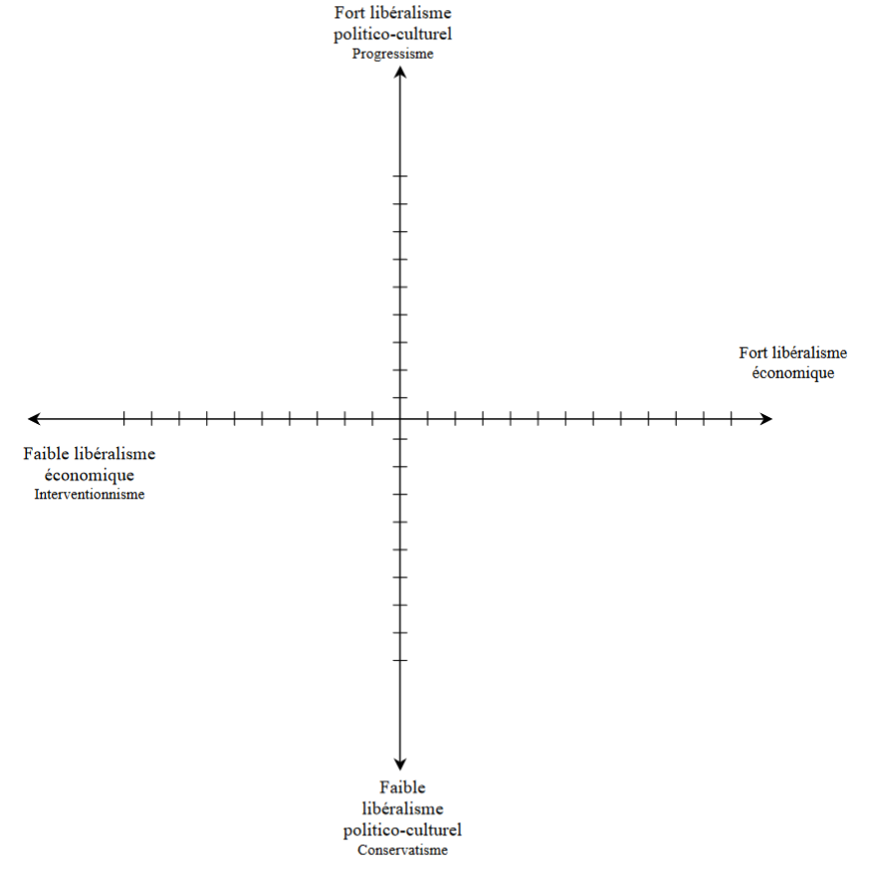

Slide 13
Chaque élève dispose d’une carte personnelle…

Slide 14
…qui détaille :
son identité,
une biographie,
son orientation politique
son positionnement
un point sensible électeur

Slide 16

Le débat… (25’)

Slide 17
…Qui se poursuit hors les murs
Consignes pour la séance suivante :
Les lobbyistes poursuivent le travail d’influence auprès des candidats.
Chaque journaliste prépare un édito écrit qu’ils présentent en début de séance
Les candidats devront envoyer de nouveaux programmes au professeur qui seront présentés en début de séances.

Slide 18
Lors de la deuxième séance…
Présentation de l’édito par les journalistes (10’)
Distribution des nouveaux programmes et analyse (10’)
Vote 1 : proportionnel (5’)
Vote 2 : majoritaire à deux tours (5’)
Différence entre scrutin majoritaire et proportionnel (10’)
Synthèse à compléter (10’)

Slide 19
Une synthèse à compléter pour terminer!

